Slide 1

^{PREZENTACJA DLA KLASY 6 SP}
^{DO LEKCJI 51}
^{JEZUS PRZYSZEDŁ DO NAS}

Slide 2
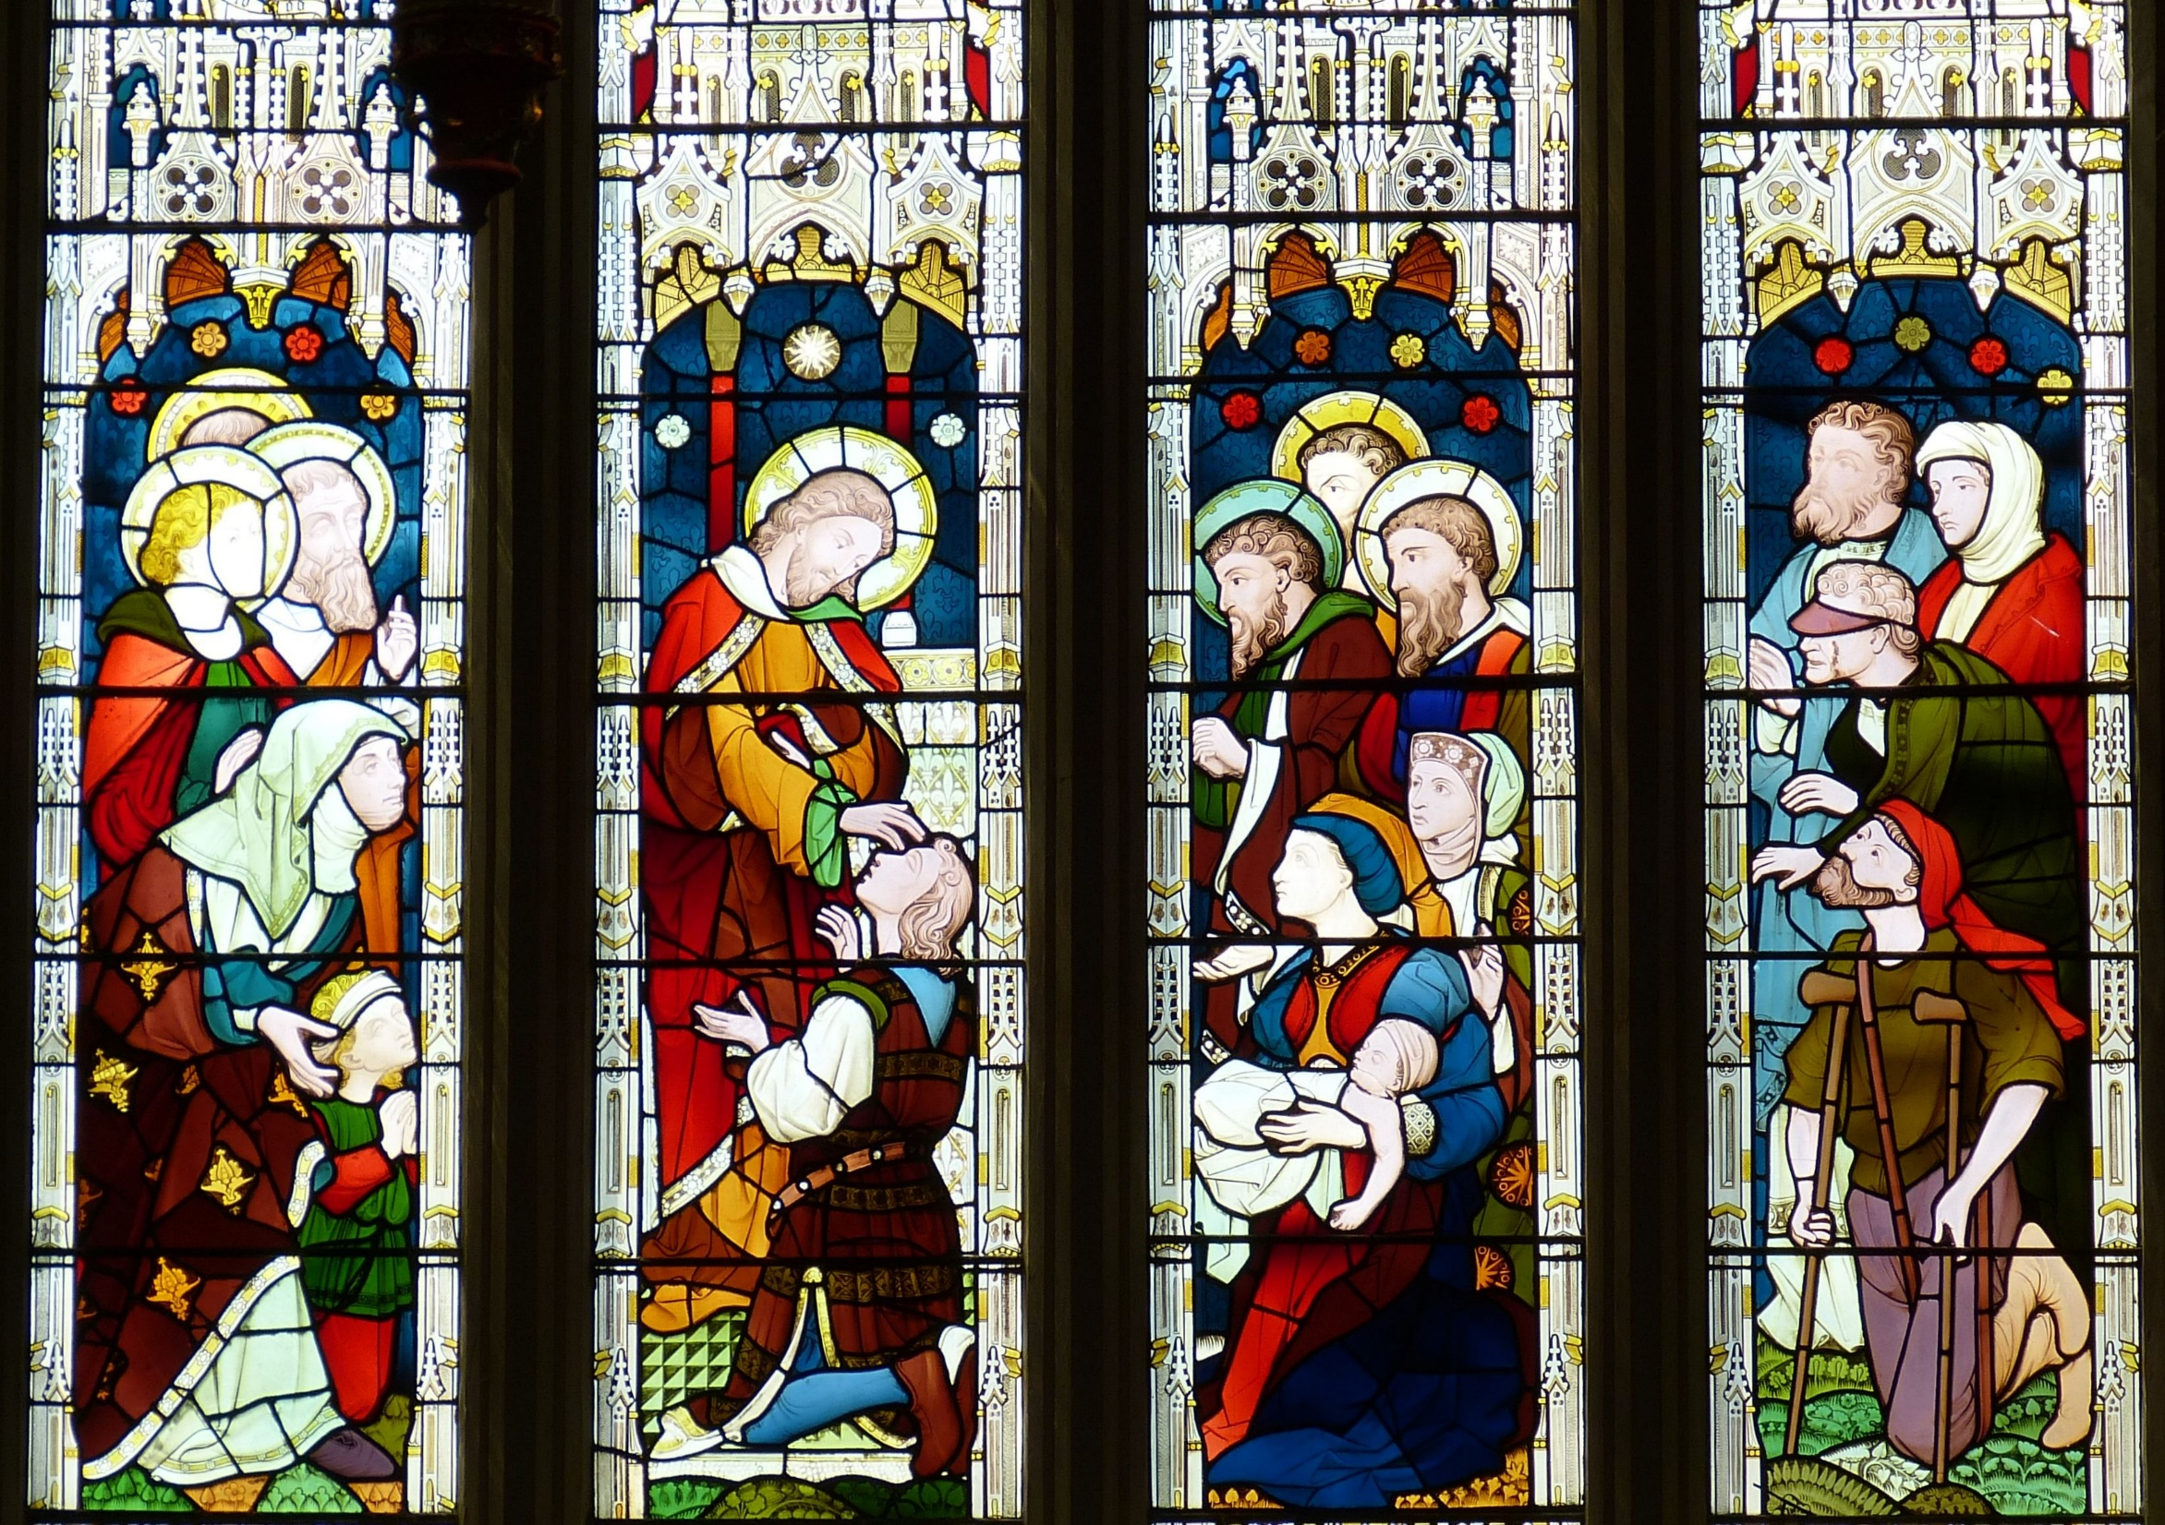

JEZUS PRZYSZEDŁ DO NAS

Slide 3
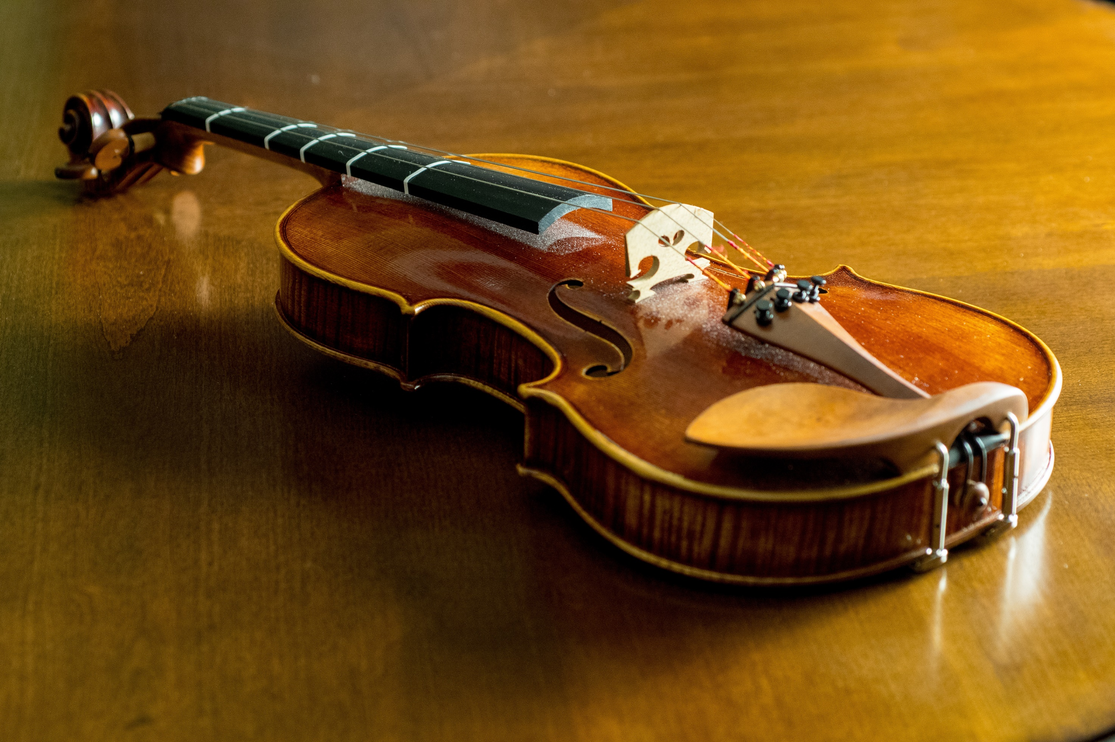
Dla przeciętnego człowieka stare skrzypce mogą mieć wartość kilkuset złotych.
1

Slide 4
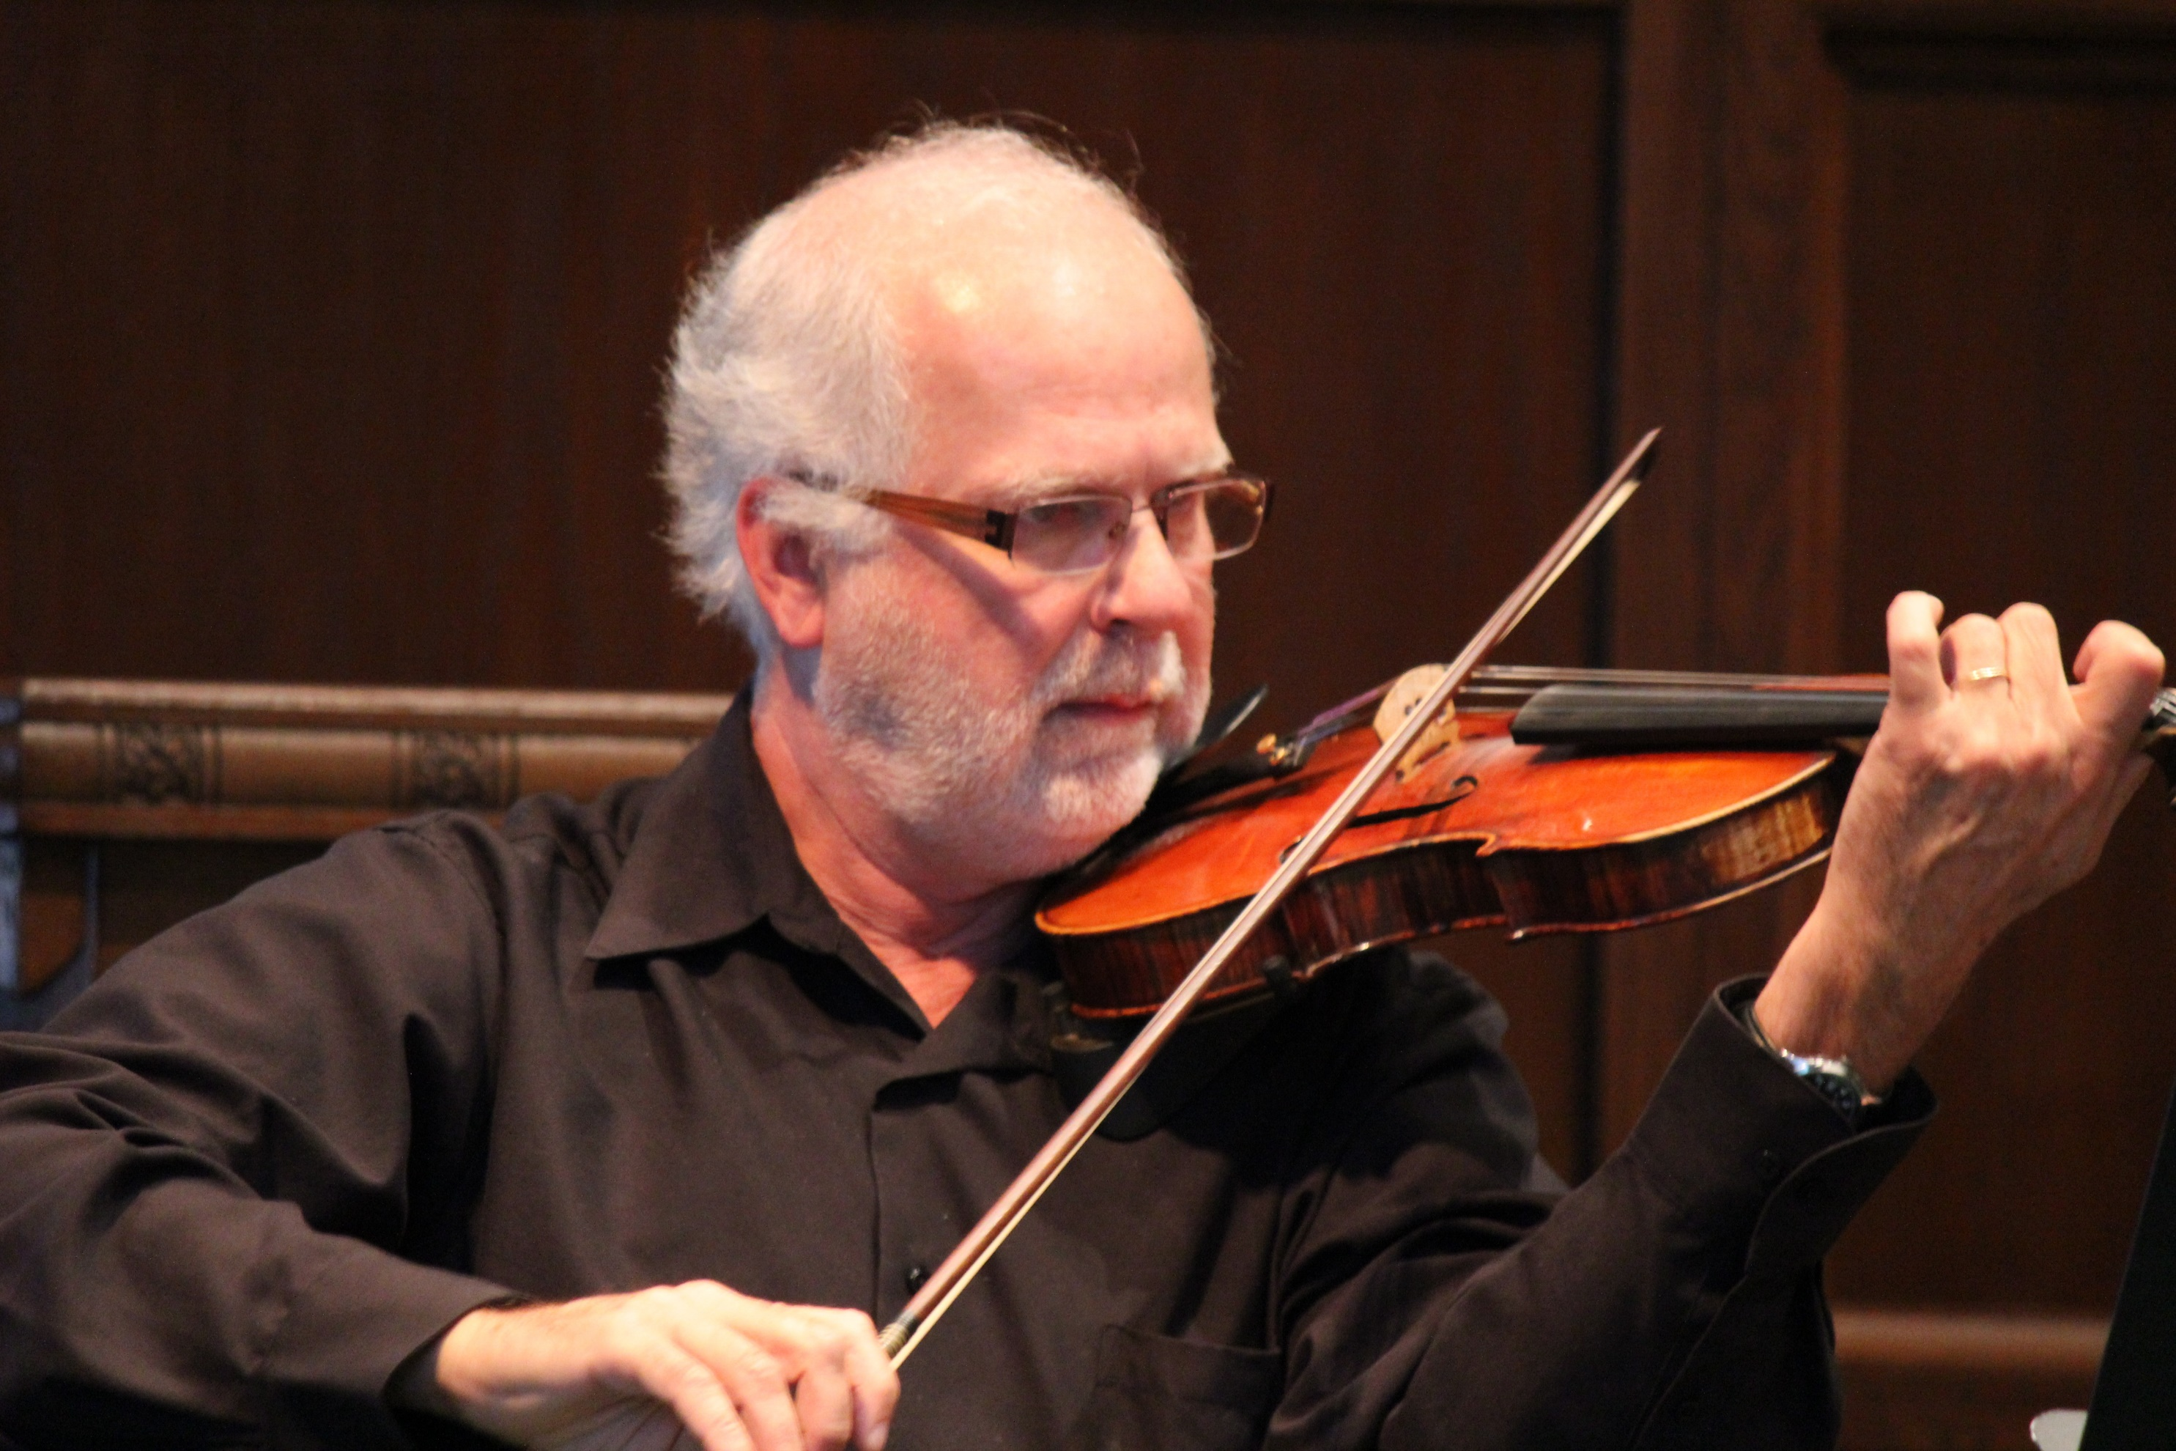
Kiedy w swe ręce weźmie je muzyk – mistrz,
ich wartość niewyobrażalnie wzrośnie.
2

Slide 5
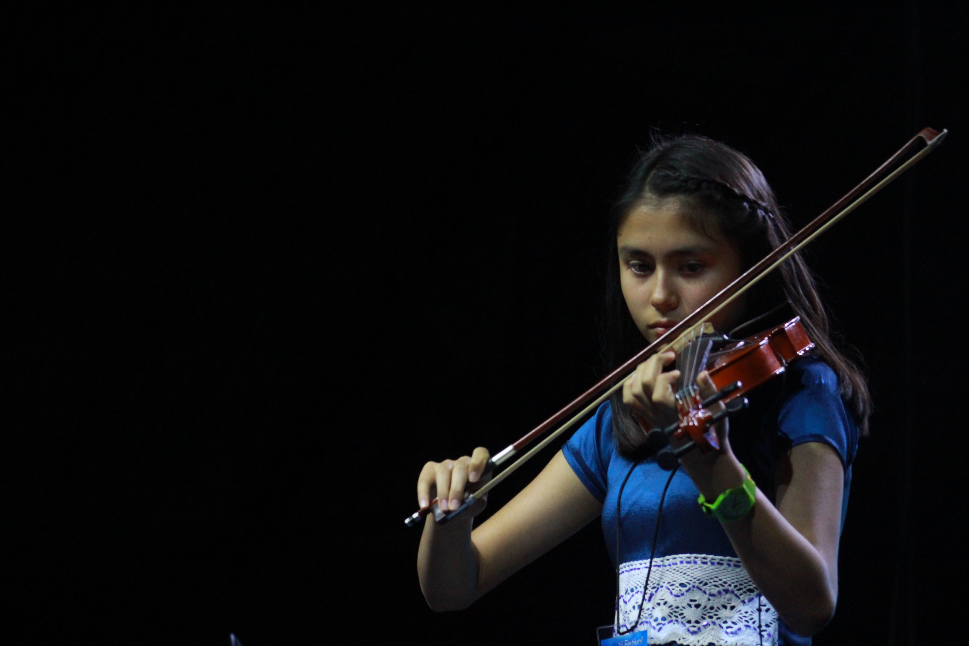
Co zmienia wartość skrzypiec?
Dotknięcie mistrza.
3

Slide 6
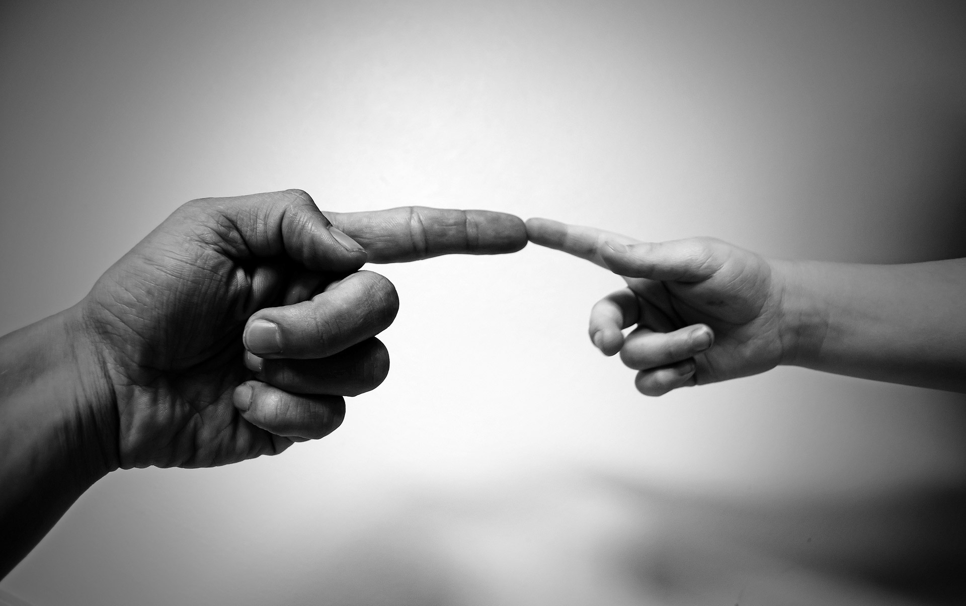
Człowiek, podobnie jak skrzypce, potrzebuje dotyku Mistrza.
5

Slide 7
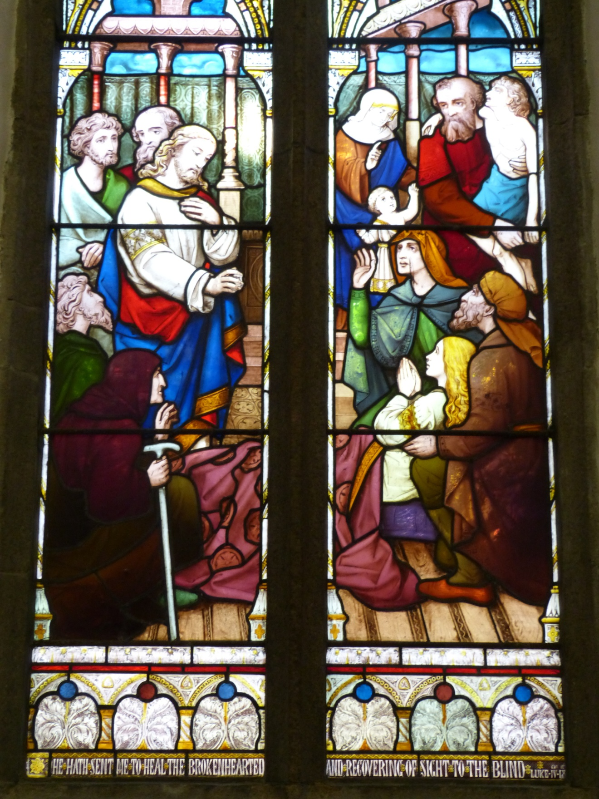
Na kartach Biblii czytamy o licznych cudach i uzdrowieniach czynionych przez Jezusa. Niewidomy z Betsaidy [Mk 8, 22-25] czy inni uzdrowieni doświadczyli dotyku Boga.
4

Slide 8
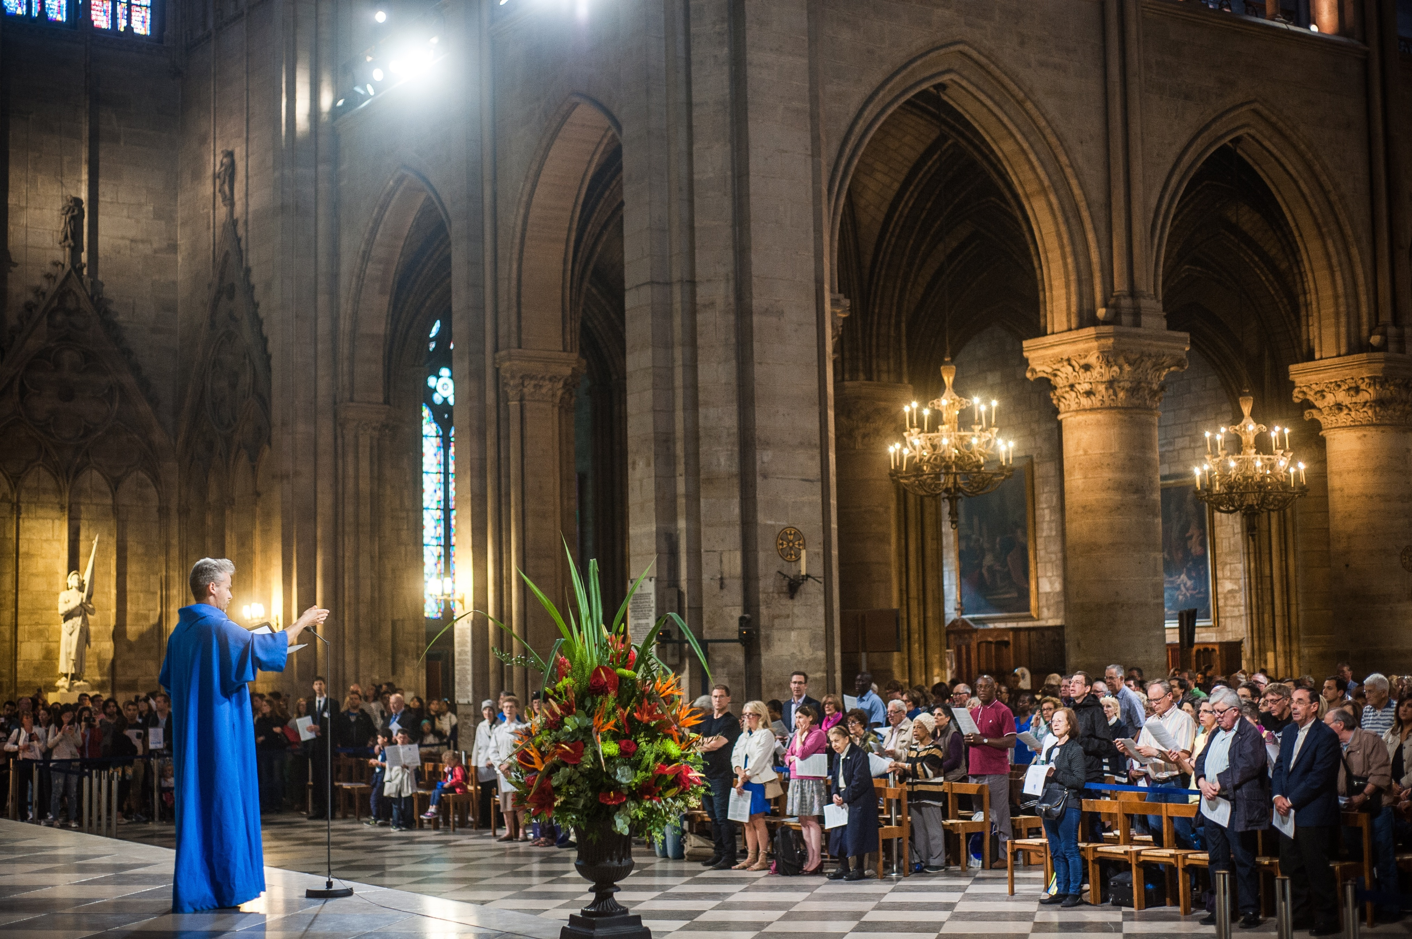
Także dzisiaj Jezus dotyka nas we wspólnocie Kościoła: przez sakramenty, modlitwę i swoje słowo.
6

Slide 9
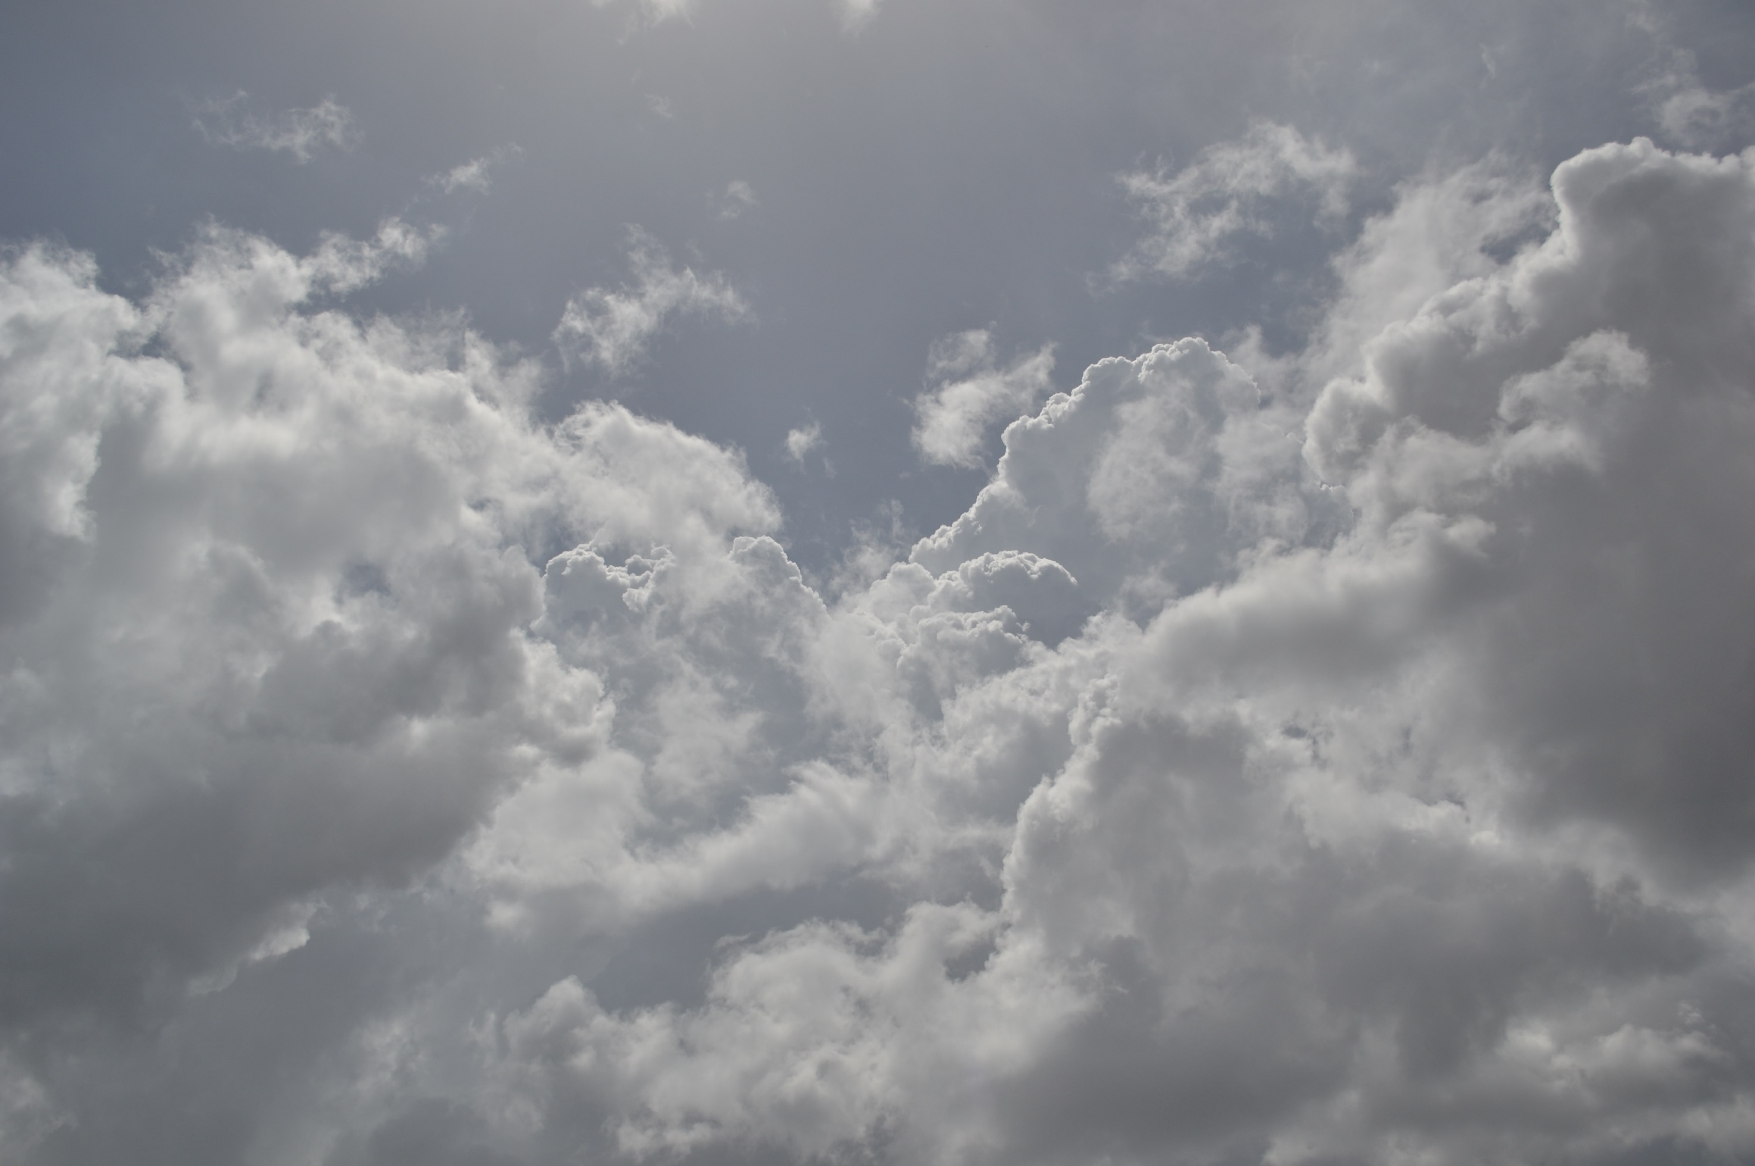
Dotknij Panie moich oczu, abym przejrzał,
dotknij Panie moich warg, abym przemówił uwielbieniem,
dotknij, Panie, mego serca i oczyść je.
Niech Twój Święty Duch, dziś ogarnia mnie.
7

Slide 10
^{BIBLIOGRAFIA}
Wierzę w Kościół. Podręcznik dla klasy szóstej szkoły podstawowej, red. ks. prof. J. Szpet, D. Jackowiak. Wydawnictwo Święty Wojciech, Poznań 2013, s. 166-167.
Wierzę w Kościół. Poradnik metodyczny. Szósta klasa szkoły podstawowej,
red. ks. prof. J. Szpet, D. Jackowiak. Wydawnictwo Święty Wojciech, Poznań 2013,
^{s. 255-257.}
^{FOTOGRAFIE}
^{pixabay.com}
8

